Slide 1
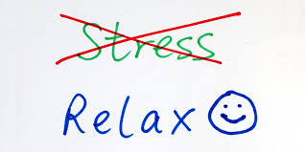
راهکارهای مقابله با استرس شغلی
پاییز 1400
گروه پزشکی شفا
تهیه و تنظیم : نسترن بنی نصرت – کارشناس بهداشت حرفه ای

Slide 2
.
پيشگيری و کنترل استرس
گام اول : شناسايی مشکل
مربوط به نوع کار
مربوط به سازمان
مربوط به محيط کار
گام دوم : طراحی مجدد و مداخله
الويت بندی استراتژِی
گام سوم : ارزيابی
ارزيابی کوتاه و دراز مدت

Slide 3
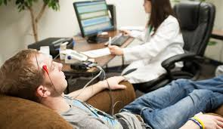
.
مديريت استرس
اقداماتي كه براي مهار استرس شغلي صورت مي­گيرد، ممكن است بر روي تغييرات سازماني و يا نيروي كار متمركز باشد. مداخلات مربوط به نيروي كار اغلب شامل تكنيك­هاي مديريت استرس از جمله موارد زير مي­باشد:
آموزش و تمرين روش­هاي مقابله با استرس
تمرين Relaxation
بيوفيدبك
تكنيك­هاي شناختي- رفتاري
مديريت زمان
تقويت مهارتهاي فردي

Slide 4
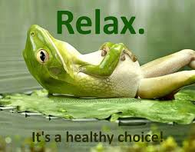
.
اگرچه اين مداخلات مي­تواند نيروي كار را در مقابله با استرس ياري كند، ولي حذف منابع استرس در محل كار را نبايد فراموش كرد، زيرا ممكن است اين مسئله سبب گردد كه به مرور زمان اين مداخلات اثر خود را از دست بدهند.

Slide 5
.
طرزبرخورد با مشکل
افراد بسته به موقعیت فکری خود میتوانند واکنشهای احساسی وروانی متفاوتی در برار حوادث روزمره داشته باشند. چگونگی ساختار فکری فرد بر روی واکنشهای رفتاری, احساسی وطرز عملکرد او در زندگی تاثیر عمیقی میگذارد.
این نوع افراد باحداقل علائم و شواهد سریعأ به یک نتیجه گیری کلی و منفی میرسند که موجب تولید:
تعدادی از احساسات ناخوشایند
رفتارهای غیر سودمند در مسیر زندگی آنان خواهد گردید.

Slide 6
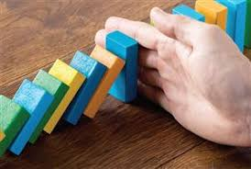
راه های کنار آمدن با مشکلات
1- بیش از حد واکنش نشان ندهید .
2- واقعیت زمان حال را بپذیرید .
3- دیگران را مقصر ندانید .
4- بیش از حد تجزیه و تحلیل نکنید .
5- تغییرات را در زندگی بپذیرید .
6-سبک زندگیتان را با دیگران
مقایسه نکنید .

Slide 7
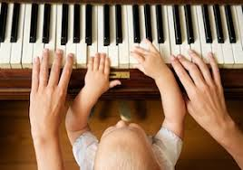
.
تقویت مهارتهای فردی
به روز کردن مهارتها
کمک خواستن از دیگران
یادگیری مدیریت زمان(اولویت بندی برای انجام کارها)
مدیریت انجام کار
دیدن نیمه پر لیوان

Slide 8
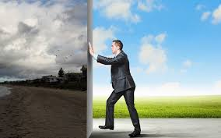
تغییر در شیوه ی زندگی
ورزش
اصلاح رژیم غذایی
شرکت در فعالیتهای شادی بخش
کنار گذاشتن عادات بد مانند سیگار کشیدن
الگو برداری از افرادی که استرس خود را کنترل می کنند
عجله نکردن در تصمیمات مهم

Slide 9
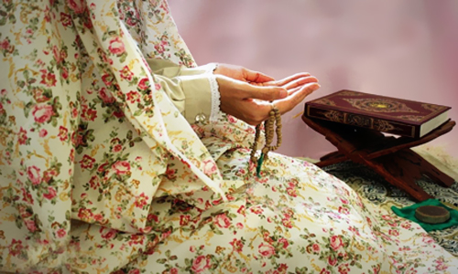
.
شیوه های آر ام سازی
تفكر و عبا د ت
انبساط خاطر تدريجي
يوگا
اموزش تلقين به خود
تنفس عميق

Slide 10
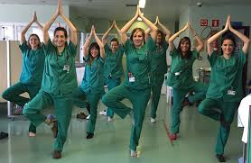
ورزش های موثر در کاهش استرس
تمرینات فیزیکی از مهم ترین راه های رفع استرس هستند.
وقتی که جسم خود را به طور مرتب تمرین می دهید، به راحتی استرس را کنترل و مدیریت می کنید و هر چه جسم و فیزیک شما شکل بهتری به خود می گیرد، سلامت ذهنتان نیز به همان اندازه افزایش می یابد.
وقتی که خود را به صورت فیزیکی سامان می دهیم، بدن مان نوعی ماده شیمیایی به نام اندورفین ترشح می کند که ماهیتی شبیه مسکن دارد.
افرادی که به طور مستمر ورزش می کنند روحیه شاداب تری دارند
و آرامش بیشتری را در زندگی
خود تجربه می کنند
و اعتماد به نفس بیشتری
هم دارند

Slide 11
زمانی که فردی ورزش های هوازی انجام می دهد سیستم تنفسی او عملکرد بهتری خواهد داشت، ریه ها دم و بازدم را بهتر انجام می دهند و اکسیژن بیشتری به خون می رسد و همه اینها باعث عملکرد بهتر قلب می شود.
شنا کردن
در بین ورزش های هوازی شنا مسکنی که نه تنها هیچ عارضه ای ندارد بلکه برای جسم و روانمان بسیار مفید است.البته منظور ما شنایی است که با سرعت یکنواخت و آهسته انجام شود و گاهی تند و گاهی کند نباشد. در این شنا باید اکسیژن گیری صحیح انجام شود.
پیاده روی تند، دو استقامت و نرم دویدن از دیگر ورزش های هوازی هستند. با این حال نرم دویدن و شنای آرام از بهترین ورزش ها برای دستیابی به آرامش محسوب می شوند.
ورزش های هوا زی روی تنظیمات شیمیایی بدن تاثیر می گذارند. این تاثیرگذاری 3 مرحله دارد. انجام ورزش های هوازی به صورت آرام و یکنواخت ابتدا باعث می شود اکسیژن بیشتری به بدن برسد او به این شکل مانع افزایش اسید لاکتیک در خون شود . در نتیجه احساس خستگی و فرسودگی در فرد ایجاد نمی کند و حتی باعث کاهش آن می شود. در مرحله بعدی ترشح مواد شیمیایی آرامش بخش و شادی آفرین در بدن افزایش پیدا می کند و همین امر باعث شادی در فرد می شود.سپس فرد خستگی توام با آرامش را تجربه خواهد کرد. ورزش های هوازی تنیدگی و تنش عضلانی را از بین می برند و افسردگی و بی قراری و تنش را کاهش می دهند و باعث آرامش فرد می شوند.

Slide 12
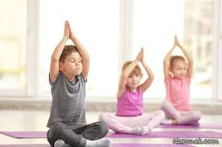
.
یوگا، جزء ورزش های جسمی و ذهنی است که باعث افزایش انعطاف پذیری و قدرت بدن می شود و اگر با تکنیک های صحیح تنفس همراه باشد، به ریلکس شدن و احساس رضایت و خوشبختی می انجامد

Slide 13
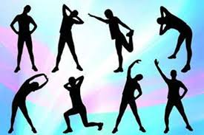
.
ایروبیک و حرکات کششی
هر گونه حرکت ورزشی که باعث خون رسانی بهتر به تمام قسمت های بدن شما شود (مثل ایروبیک)، باعث ترشح آندورفین و کاهش استرس می شود .
پیاده روی کردن برای هر فردی سالم و بی خطر است. هر روز 15 دقیقه سعی کنید کمی تندتر راه بروید. همین مقدار نیز به شما کمک می کند تا خود را از شر تنش های روزمره زندگی رها سازید.
حرکات کششی باعث تحریک گیرنده های سیستم عصبی بدن می شوند و به کنترل استرس کمک می کند. در ضمن باعث سفت شدن عضلات و افزایش جریان خون به آنها می شوند.

Slide 14
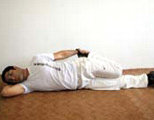
.
کشش جانبي در حالي که از آرنج خود براي متعادل نگه داشتن بدن‌تان استفاده مي‌کنيد، روي پهلوي خود دراز بکشيد. با استفاده از بازوي ديگر، به آهستگي پاي خود را به سمت باسن تان بکشيد و هر دو زانوي خود را با هم نگه داريد و به سمت پايين خم کنيد. حالا جهت خود و پاهاي‌تان را عوض کنيد

Slide 15
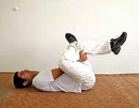
.
کشش لگن و باسن پاي راست را روي زانوي چپ بگذاريد. حالا دستان خود را زير زانوي چپ بگذاريد و آن را به طرف خود بکشيد، در حالي که بالاتنه خود را شل کرده‌ايد.سپس پاها را عوض کنيد.

Slide 16
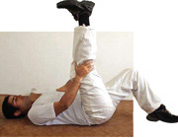
.
کشش پشت ران با زانوهاي خميده روي زمين دراز بکشيد. پاي خود را صاف کنيد و به آهستگي به سمت خود بکشيد تا در پشت ران‌تان احساس کشش کنيد.کمي زانوي خود را خم کنيد و با دست، ساق ران و مچ پاي خود را بگيريد و پا را عوض کنيد

Slide 17
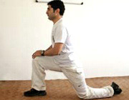
.
کشش جلوي ران پاي راست را طوري روي زمين قرار دهيد و از ناحيه زانو و لگن خم کنيد که ساق و ران، زاويه 90 درجه بسازند.حالا پاي چپ را از پشت خم کرده روي زمين قرار دهيد و براي کشش در عضله جلوي ران چپ، پاي راست خود را به سمت جلو متمايل کنيد تا کشش را در جلوي ران چپ خود احساس کنيد.

Slide 18
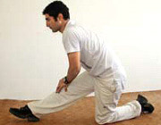
.
کشش ران و ساق
روي زانو قرار گيريد، پاهاي‌تان را صاف کنيد اما همچنان آنها را کمي خميده نگه داريد.به آرامي، يک يا هر دو پا را به زمين فشار دهيد، پشت را صاف کنيد و شکم را به سمت داخل فشار دهيد.

Slide 19
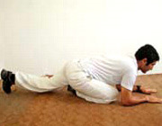
.
کشش پيريفورميس از ناحيه دست‌ها و زانوها، روي زمين‌ قرار بگيريد و زانوي راست خود را روي زمين قرار دهيد به طوري که بين دست چپ و راست قرار گيرد. حال، پاي چپ خود را به پشت خود ببريد و آن را صاف کنيد و اگر مي‌توانيد به سمت جلو خم شويد و ساعدهاي خود را روي زمين قرار دهيد

Slide 20
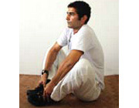
.
روي زمين بنشينيد.در حالي که کف دو پا را به هم چسبانده و فشار مي دهيد.شکم‌تان را تو نگه داريد.تا جايي که کشش سبکي را در قسمت ران‌هاي خود احساس کنيد، به جلو خم شويد

Slide 21
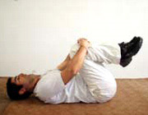
.
زانو در سينه روي زمين دراز بکشيد.زانوهاي‌تان را به سمت قفسه‌سينه بکشيد و دستان خود را روي زانوهاي‌تان بگذاريد و به آرامي ناحيه باسن را به کف زمين فشار دهيد.

Slide 22
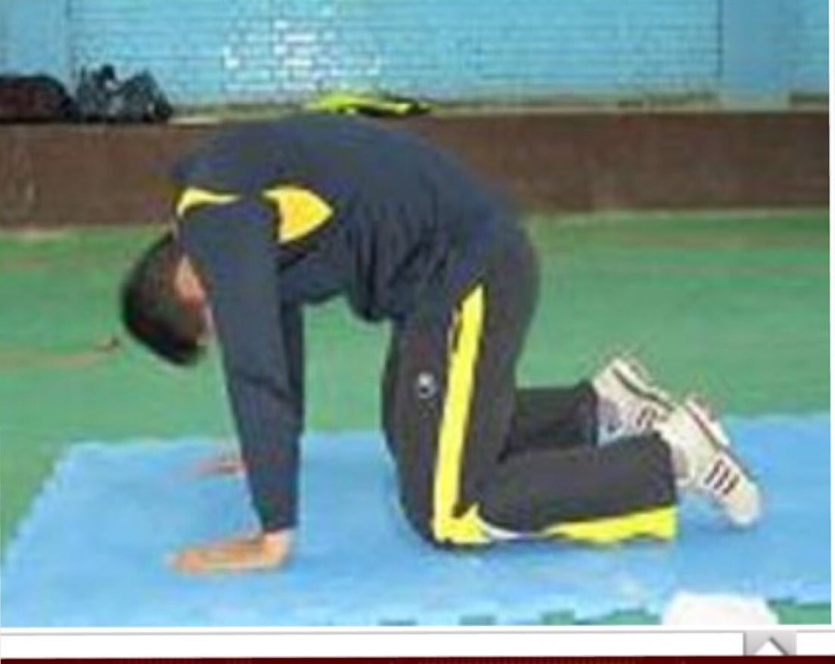
.
.

Slide 25
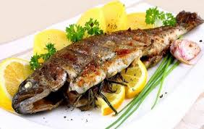
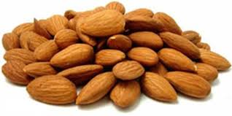
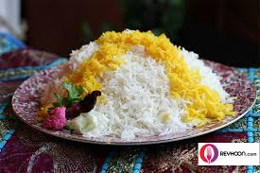
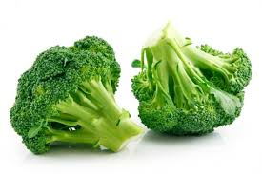
.
مواد غذایی ضد استرس
رژیم غذایی شما نقش بسیار مهمی در سلامتی و فشارهای روحیتان دارد. سعی کنید این غذاها را در رژیم غذای خود بگنجانید.

Slide 26
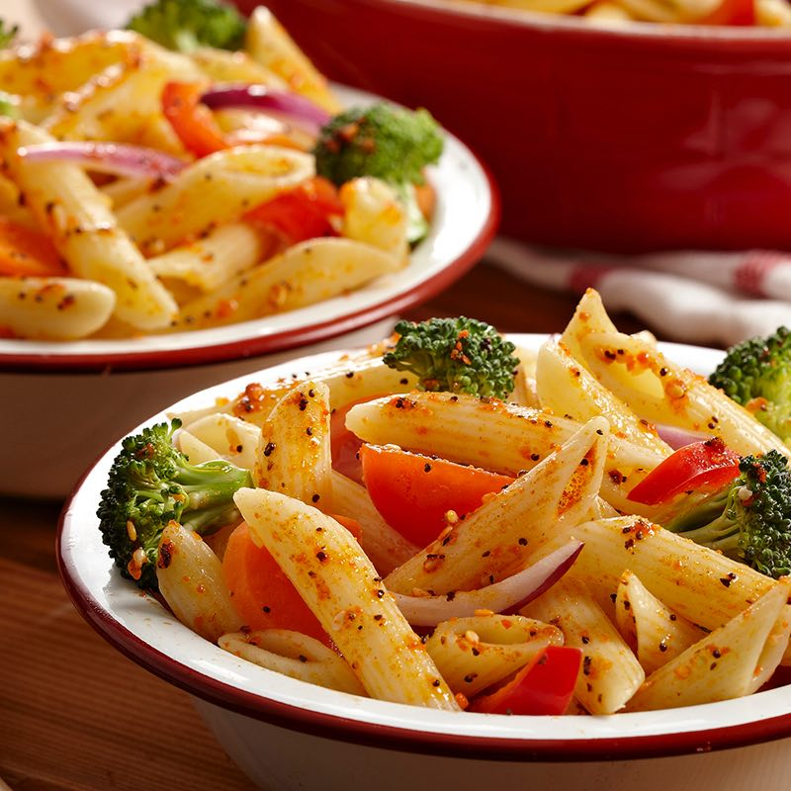
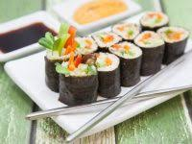
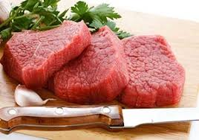
.
مواد غذایی ضد استرس

Slide 27
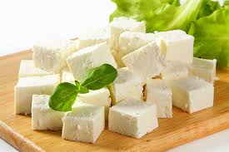
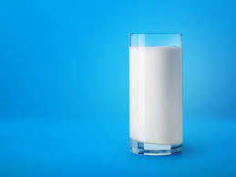
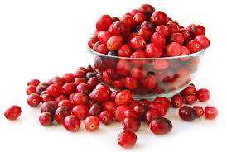
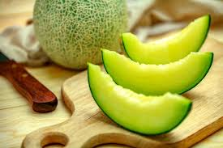
.
مواد غذایی ضد استرس

Slide 28
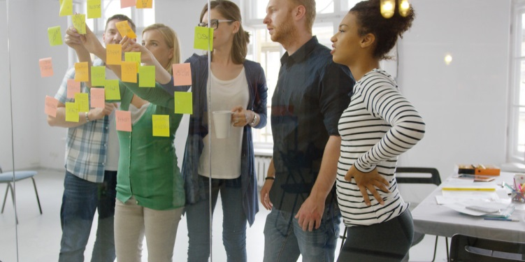
.
برقراري يك ارتباط خوب
مديريت اطلاعات با استفاده از شيوه هاي نوين اطلاعاتي
موضوعات را رودررو با همكاران در ميان بگذاريد
مشورت با همكاران و ديگر اعضاي گروه
گوش دادن به صحبتهاي افراد مختلف حتي مخالفين
نقد سازنده نظرات ديگران
آگاهي از تفاوتهاي فرهنگي افراد

Slide 29
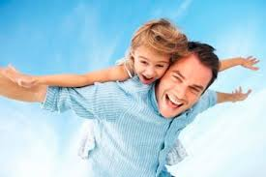
.
فراغت از كار
عدم انتقال استرسهاي كاري به منزل
بودن در كنار خانواده(تعطيلات آخر هفته امري مقدس است)
طوري عمل كنيد كه ديگران بدانند كه امور منزل براي شما ارزشي بيش از موارد شغلي دارند.
نهار با خانواده صرف كنيد
زماني را براي بازي با فرزندان اختصاص دهيد.

Slide 30
/
* يك روز عاري از استرس و فشار را تجربه كنيد(قدم زدن-دوچرخه سواري-آبياري گياهان-مرخصي گرفتن)
* صبح سعي كنيد به طور طبيعي از خواب برخيزيد .چند نرمش ساده و صرف صبحانه
* سعي كنيد به جاي استفاده از اتومبيل از دوچرخه استفاده كنيد
* در هنگام غروب از مطالعه روزنامه و يا تماشاي تلوزيون(خبر) اجتناب كنيد.كتاب بخوانيد، فيلم ببينيد،موسيقي گوش دهيد.
* شب دوش بگيريد و قبل از خواب يك ليوان چاي بنوشيد

Slide 31
سپاس از توجهتان

